Slide 1
Фестивали национальных культур КОРЕННЫХ НАРОДОВ ЛЕНИНГРАДСКОЙ ОБЛОСТИ
Подготовила: преподаватель ДШИ им. И. О. Дунаевского
Любченко Елена Геннадьевна
Искусство 47 регион, урок 8
2024г

Slide 2
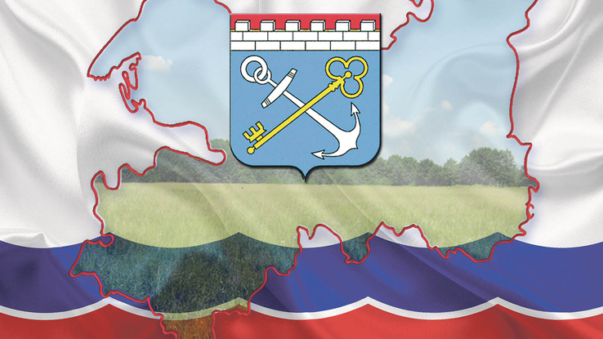
Перечень фестивалей национальных культур, проходящих на территории Ленинградской области
Праздник «Вепсский родник». Проводится в первой половине июля в поселке Шугозеро Тихвинского района с 2012 года по инициативе Ленинградского областного учебно-методического центра культуры и искусства. (Хоровод дружбы).
Областной праздник водской культуры «Лужицкая складчина». Проходит 12-14 июля в посёлке Лужицы, Кингисеппского района, у стен Лужицкого музея водской культуры. Праздник направлен на сохранение и возрождение культуры водского народа.
Областной праздник вепсской культуры «Энарне ма», что в переводе означает «Вонозерская земля» на протяжении двух дней в июне проходит в деревнях Вонозеро и Тервеничи Лодейнопольского района. Цель проекта — сохранение и развитие традиционной культуры коренных малочисленных народов.
Межрегиональный фестиваль национальных культур «Родники земли Климовской». Проходит в деревне Климово Бокситогорского района 27 июля, ежегодно. На мероприятии собираются творческие коллективы из Новгородской, Вологодской, Ленинградской областей, республики Карелии, из Санкт-Петербурга. Задача фестиваля — познакомить гостей с самобытностью и национальным разнообразием фольклора, обрядов и обычаев русского, вепсского и карельского народов.
Областной ижорский праздник «Сохраняя – возрождаем». Этот праздник ижорского народа традиционно проходит 9 июля на Сойкинском полуострове в деревне Вистино, Кингисеппского района Ленинградской области. Традиционно на празднике собираются представители ингерманландских народностей, чтобы единой дружной семьей отметить свой праздник.

Slide 3
Перечень фестивалей национальных культур, проходящих на территории Ленинградской области
Этнокультурный фестиваль «Россия — созвучие культур». Проводится 24 августа в Гатчине. В нём участвуют представители всех районов и национальных организаций области, а также гости из шести регионов Северо-запада.
Молодёжный фестиваль национальных культур «ЭТНО». Проходит 7–9 июня в посёлке Кошкино, Ленинградская область. Цель мероприятия — обмен опытом и укрепление межнациональных связей.
Ежегодный фестиваль «Корела-фест». Место проведения :Ленинградская область, город Приозёрск. Проходит в июле месяце у стен музея-крепости Корела, которая находится по адресу: Ленинградское шоссе, дом 3.
Летний праздник ингерманландских финнов «Юханнус». Проходит в посёлке Сиверский на «Лялином» лугу 23 – 24 июля . творческие коллективы из Ленинградской области, Санкт-Петербурга и даже из других государств.
Всемирный день народного эпоса «Калевалы» отмечается 28 февраля в республике Карелия, Ленинградской области. Это праздник народного карело-финского эпоса и финской культуры. Эпос «Калевала» — один из символов Карелии, её богатой культуры, истории.
Межрегиональный вепсский праздник «Древо жизни». Фестиваль культуры вепского народа . Проводится ежегодно во вторые выходные июля в селе Шелтозер, республика Карелия.

Slide 4
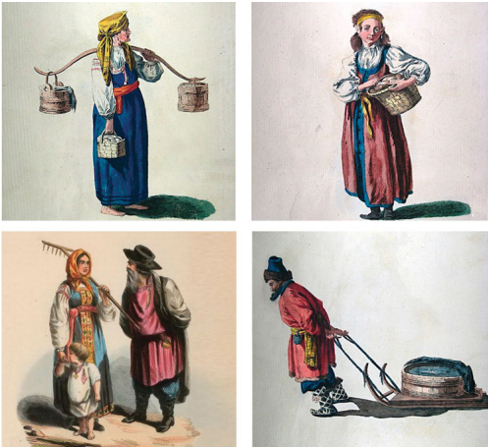
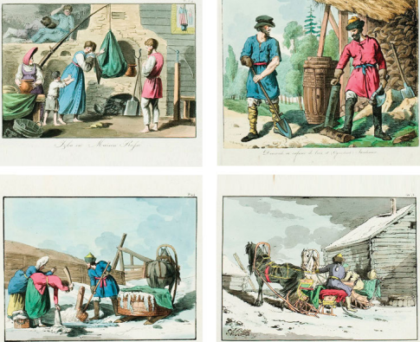
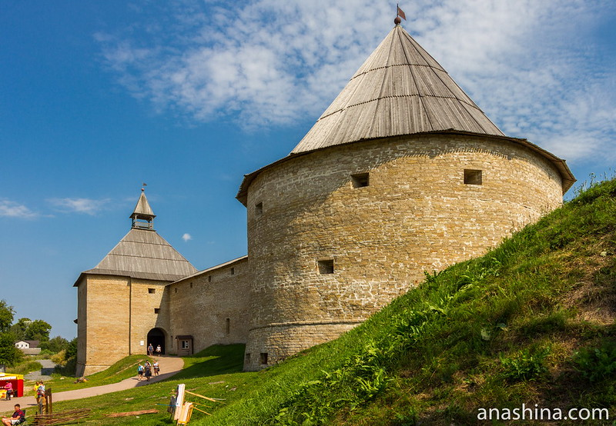
Первые древние славяне (русские) на территорию современной Ленинградской области появились в VI–VII вв. Это были ильменские или новгородские словене — предки русских на этой земле. Они шли несколькими потоками с юга, заселяя Верхнее Полужье, бассейн реки Сяси и среднего течения реки Паши.
Около 750 года на реке Волхов они построили первый город — знаменитую Ладогу, которая теперь известна как Старая Ладога. Еще через 100 лет князь Рюрик возвел здесь крепость, и Ладога стала первой столицей Северной Руси. В XI веке край стали обживать древнерусские земледельцы. Появилось много небольших деревень, распахивались поля, строились по погостам церкви.

Slide 5
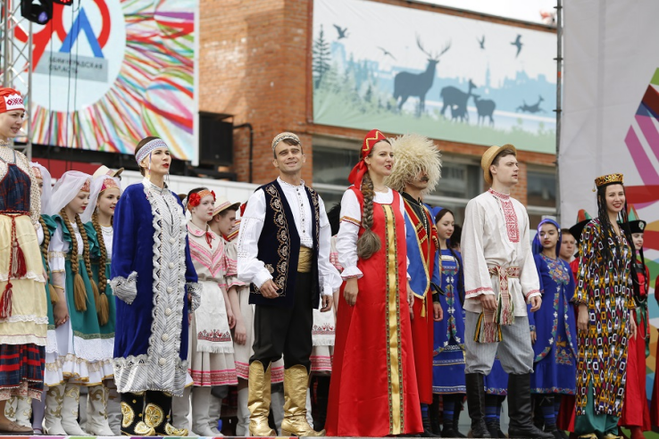
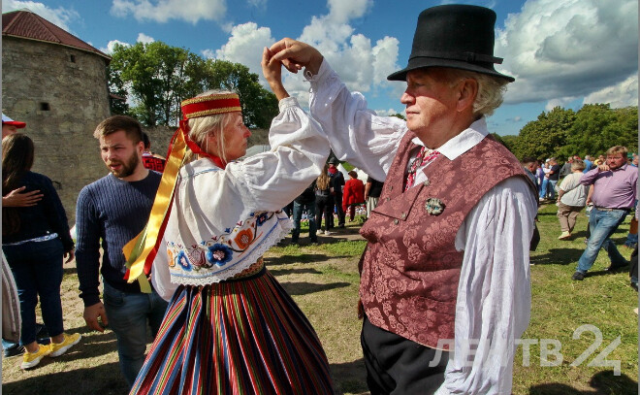
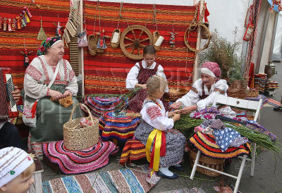
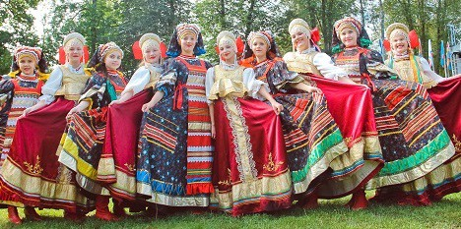
Этнокультурный фестиваль «Россия – созвучие культур»
На фестивале представлены угощения русской, белорусской, восточной, кавказской, казачьей кухонь, а также русской кухни «Варюша» и полюбившиеся блюда коренных народов Ленобласти. Работают ремесленные ряды, проходят открытые занятия и мастер-классы. Участие в празднике принимают народные коллективы из 17 районов области и 11 регионов России, а также из областного Дома дружбы и Дома национальностей Ленинградской области.

Slide 6
В Ленинградской области широко празднуют русские народные праздники. Многие из них являются государственными. Бережно хранятся традиции православных праздников. Всё больше интереса вызывают древне-славянские праздники и традиции. Понимание своих истоков и корней становится важной частью самосознания русских людей. Важно, чтобы древняя культура славян, нравственные и семейные ценности сохранялись и передавались из поколения в поколение! Праздники делают знакомство с русской культурой яркими и весёлыми!

Slide 7
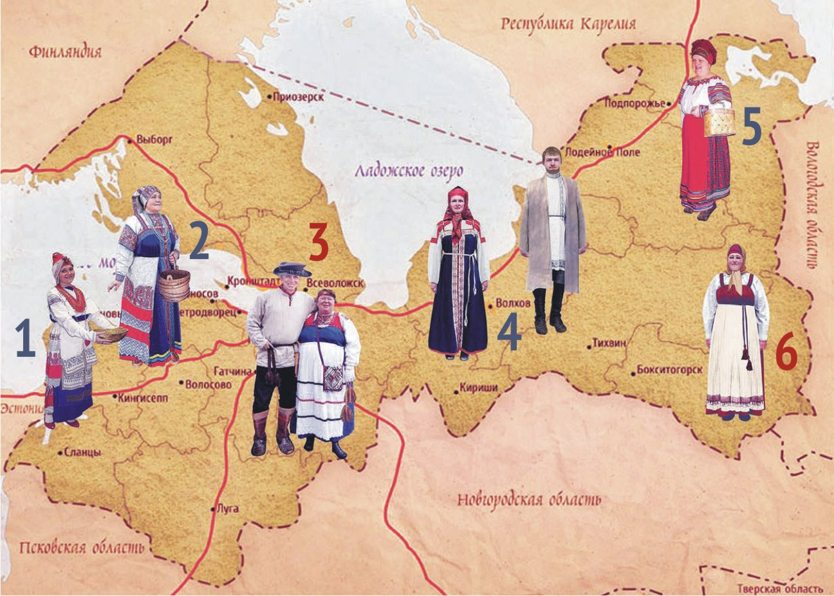
Какие народы изображены на карте?
ВЕПСЫ
ИЖОРЫ
РУССКИЕ
ВОДЬ
КАРЕЛЫ
ФИННЫ

Slide 8
Вопросы для проверки знаний!
Перечислите коренные народы ленинградской области?
Какой народ является самым многочисленным в Ленинградской области?
Какому народу посвящён фестиваль «Древо жизни»?
Продолжите название этно-праздника - «Россия - ……………………»?
У какого народа сохранилось больше всего песен?
У какого народа больше всего праздников?
Перечислите места в ленинградской области где проходят праздники коренных народов, найдите их на карте?
Какой праздник вас заинтересовал больше всего?
Какой ваш любимый русский народный праздник?
Почему важно сохранять культуру и традиции коренных народов ленинградской области?

